Slide 1
Окружность и круг.

Slide 2
Ввести понятия окружности, круга, радиуса, диаметра. Вывести соотношение между радиусом и диаметром. Научить находить радиус, если известен диаметр и наоборот. Познакомить с инструментом “циркуль”, научить чертить окружность с помощью циркуля.
Цель урока:

Slide 3
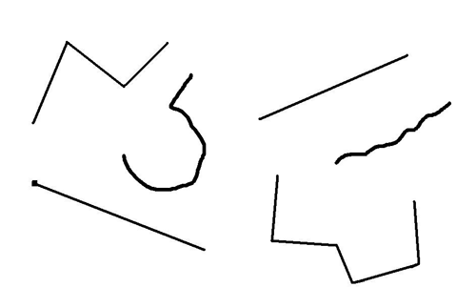
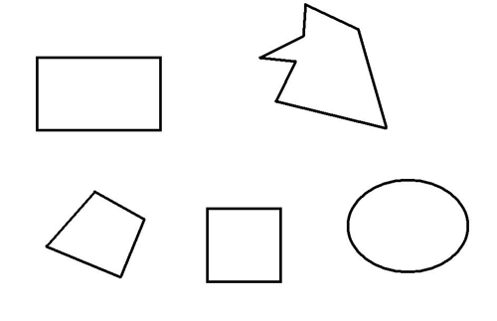

Slide 4
круг
окружность

Slide 5
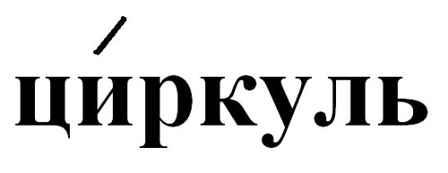

Slide 6
Задание № 1. Начертить окружность
.О
ОА- радиус
В
ОА=r
АВ-диаметр
АВ=d
d=2r
r=d:2
д
А

Slide 7
Выводы:
Окружность- замкнутая линия, все точки которой находятся на одинаковом расстоянии от данной точки. Эта точка называется центром окружности.
Круг- это часть плоскости, которая лежит внутри окружности (вместе с самой окружностью).
Радиус- отрезок, соединяющий центр окружности с точкой на окружности.
Все радиусы окружности равны друг другу.
Диаметр- отрезок, соединяющий две точки окружности и проходящий через центр окружности
с
А
.
О
м

Slide 8
Задание № 2
Начертить окружность, радиус которой 2 см. Отметьте диаметр и радиус окружности. Найдите длину диаметра.
Задание №3 (устно).
Распределите слова на две группы “Окружность” и “Круг” Объясните свои действия.
Плоская тарелка, блин, резинка для волос, компакт-диск, покрышка для колес, обруч , кольцо.

Slide 9
Итог урока:
Рефлексия
Сегодня я узнал… Было интересно… Я понял, что… Теперь я могу… Я научился… У меня получилось…

Slide 10
Домашнее задание. П.22, № 874, 875,878 (а , в), 883 (а).

